Slide 1
Eternal War in Memory
作者：László Szekeres, Mathias Payer, Tao Wei, Dawn Song
Notes:
László Szekeres一直在做指针安全有关工作，来自Stony Brook大学
Mathias Payer现在在普渡大学领导一个叫HexHive的小组
韦韬现在在百度USDC
Dawn Song，宋道恩在UCB，现在的研究方向是机器学习、深度学习与安全的结合

Slide 2
目录
背景
攻击模式
防御措施的分类与评价

Slide 3
背景
内存出错是计算机安全中最古老的问题之一
C/C++等语言编写的程序更容易出现此类漏洞
C/C++等语言类型不安全
最直接的解决办法是换用类型安全语言重写易受攻击的程序
现存代码量太大
特定程序因为性能要求需要直接的指针操作来支持

Slide 4
背景
过去30年间出现了针对不同攻击的多种防御手段
stack cookie
Data Execution Prevention
Address Space Layout Randomization (ASLR)
但仍有很多起效的攻击手段
Return Oriented Programing (ROP)
信息泄露
利用user scripting和just-in-time compilation的攻击手段

Slide 5
背景
存在一些更完善的保护方法，但由于种种原因没有广泛采用
性能、兼容性、保护不够完备……
本文系统地分析与比较现有的内存保护方法
建立了一个分类内存漏洞和攻击技术的一般模型
根据攻击的不同阶段对保护技术进行分类
从鲁棒性、性能、兼容性的角度对保护技术进行评价

Slide 6
目录
背景
攻击模式
防御措施的分类与评价

Slide 7
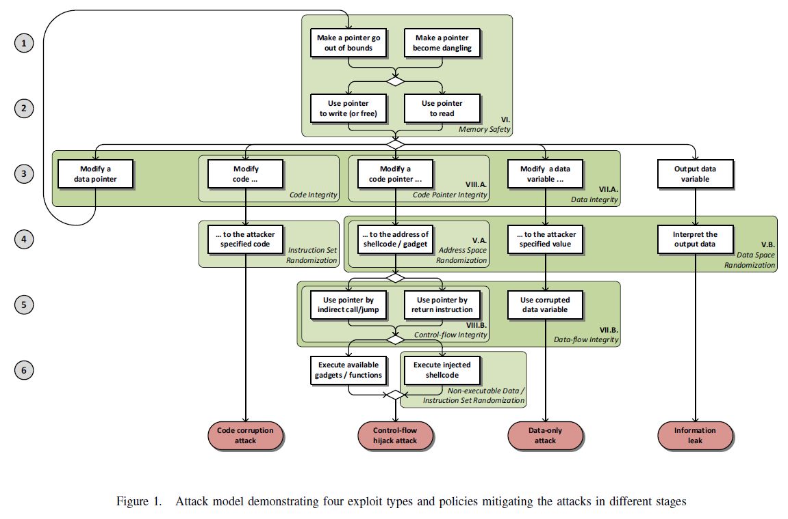
攻击模式
内存攻击的一般模型

Slide 8
攻击的开始——内存错误
内存的攻击始于触发内存错误，为了触发内存错误需要制造一个无效指针
spatial error：越界指针
temporal error：使用已经释放的指针
触发内存错误之后
利用无效指针读取敏感数据
向无效指针处写入，修改重要数据
code/data
code/data指针

Slide 9
不同的攻击形式
代码破坏 Code Corruption
通过直接修改代码来影响程序的执行
可以通过保证Code Integrity来阻止这类攻击
保证可执行代码为只读
在JIT环境下无法完全保证Code Integrity
JIT需要在可写区域中生成代码

Slide 10
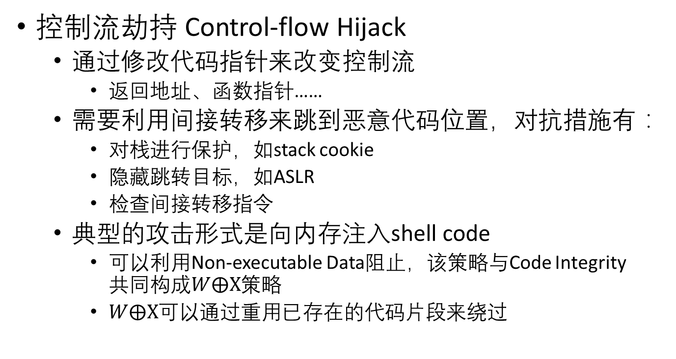
不同的攻击形式
控制流劫持 Control-flow Hijack
通过修改代码指针来改变控制流
返回地址、函数指针……
需要利用间接转移来跳到恶意代码位置，对抗措施有：
对栈进行保护，如stack cookie
隐藏跳转目标，如ASLR
检查间接转移指令
典型的攻击形式是向内存注入shell code
可以利用Non-executable Data阻止，该策略与Code Integrity共同构成$W⨁X$策略
$W⨁X$可以通过重用已存在的代码片段来绕过
Notes:
shell code是一段执行后可以启动命令行的代码

Slide 11
不同的攻击形式
纯数据攻击 Data-only Attack
修改关键的安全变量来影响程序执行
可以通过Data Space Randomization来阻止
信息泄露 Information Leak
直接泄露内存中的信息
可用于绕开基于随机化的防御措施
bool isAdmin = false; … if (isAdmin) // do privileged operations

Slide 12
目录
背景
攻击模式
防御措施的分类与评价

Slide 13
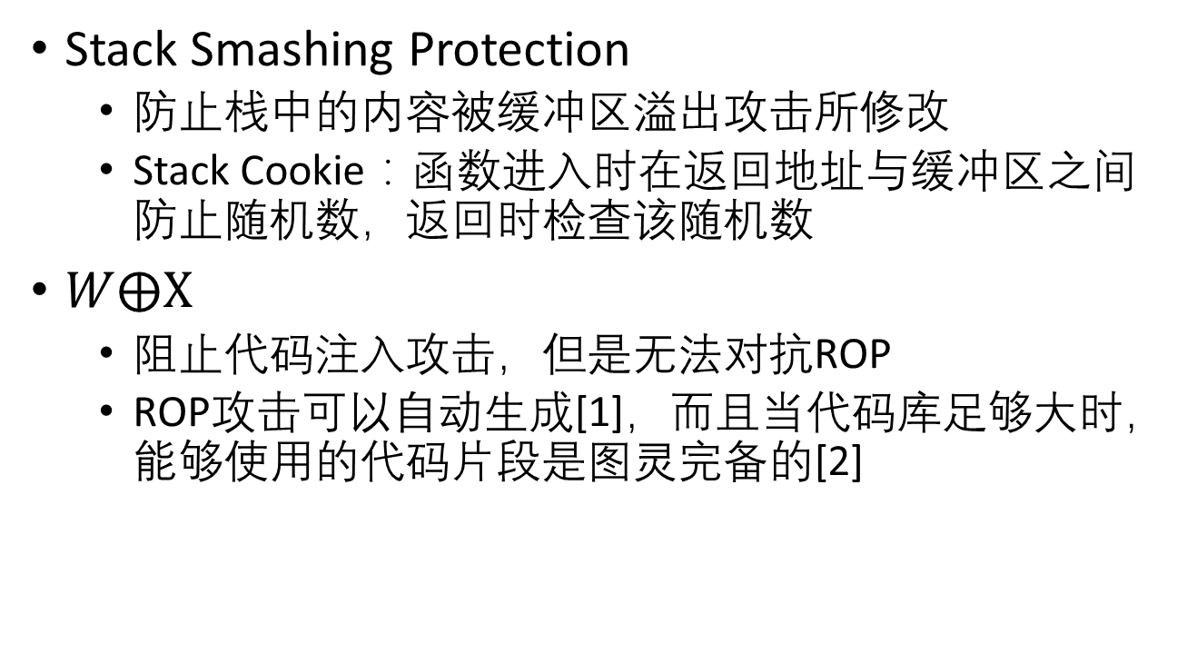
目前广泛使用的防御措施
Stack Smashing Protection
防止栈中的内容被缓冲区溢出攻击所修改
Stack Cookie：函数进入时在返回地址与缓冲区之间防止随机数，返回时检查该随机数
$W⨁X$
阻止代码注入攻击，但是无法对抗ROP
ROP攻击可以自动生成[1]，而且当代码库足够大时，能够使用的代码片段是图灵完备的[2]
[1] E. J. Schwartz, T. Avgerinos, and D. Brumley, “Q: Exploit hardening made easy,” in USENIX Securty’11.
[2] M. Tran, M. Etheridge, T. Bletsch, X. Jiang, V. Freeh, and P. Ning, “On the expressiveness of return-into-libc attacks,” in RAID’11.

Slide 14
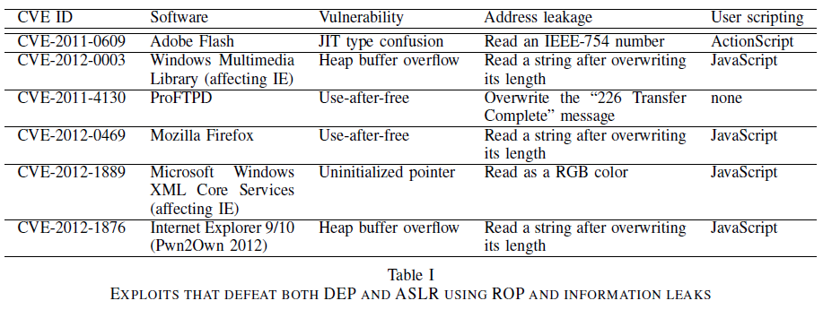
目前广泛使用的防御措施
ASLR
地址随机化可以增加ROP的难度
但是利用信息泄露的攻击手段可以绕开ASLR
32位地址下面临熵不足而导致的随机性不足问题
Notes:
这些绕开了ASLR的攻击共同点：修改函数指针或者vtable后利用间接跳转劫持控制流，stack cookie不起作用
常见的泄露内存内容的手段是在读取一段内容之前修改长度部分

Slide 15
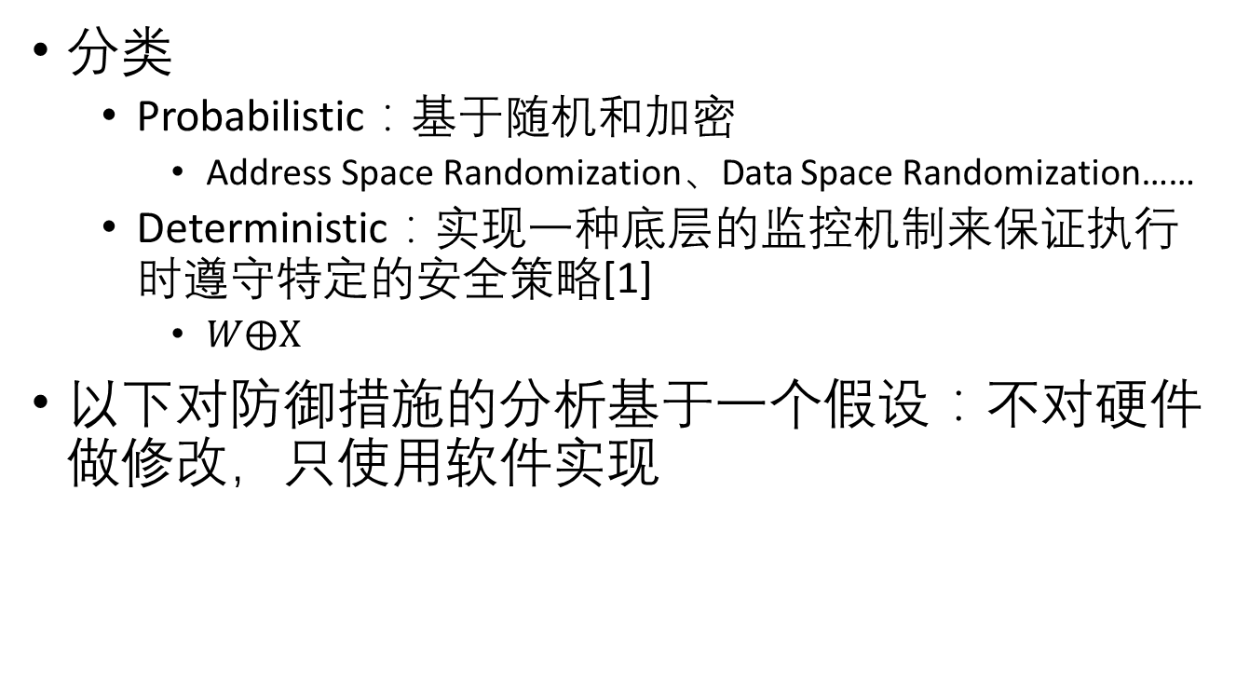
防御措施的分类与评价标准
分类
Probabilistic：基于随机和加密
Address Space Randomization、Data Space Randomization……
Deterministic：实现一种底层的监控机制来保证执行时遵守特定的安全策略[1]
$W⨁X$
以下对防御措施的分析基于一个假设：不对硬件做修改，只使用软件实现
[1] F. B. Schneider, “Enforceable security policies,” ACM Trans. Inf. Sys. Sec.’00.

Slide 16
防御措施的分类与评价标准
评价标准
Protection
执行的策略：关乎保护的有效性
False negative：本该检测出而漏过的攻击
False positive：误报的攻击
Cost
性能代价
存储代价
Compatibility
源代码兼容：不需要修改源代码
二进制兼容：可以使用未修改的二进制模块
模块化支持：独立的模块能否单独处理
Notes:
模块化：例如基于编译器的方案是否能够支持独立模块的分别编译
由于动态链接库在现代操作系统中的广泛使用，所有实用的方案都需要支持模块化

Slide 17
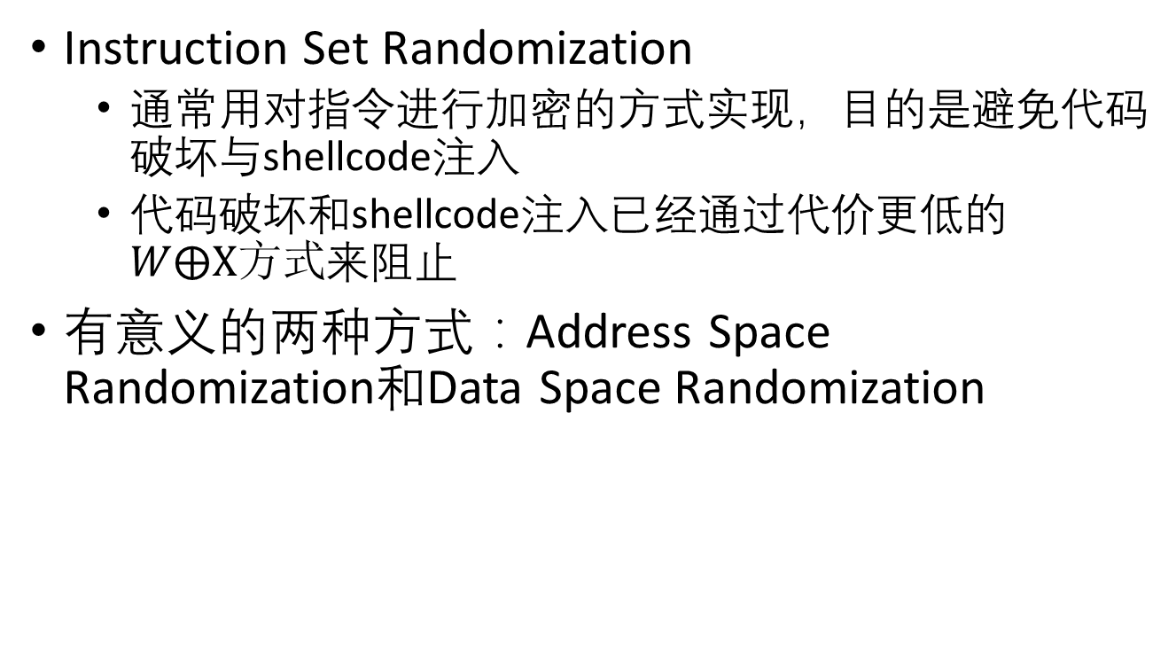
概率式方法
Instruction Set Randomization
通常用对指令进行加密的方式实现，目的是避免代码破坏与shellcode注入
代码破坏和shellcode注入已经通过代价更低的$W⨁X方式$来阻止
有意义的两种方式：Address Space Randomization和Data Space Randomization

Slide 18
概率式方法
Address Space Randomization (ASR)
要求所有的内存都进行随机化，存在非随机化部分就可以绕开ASR
从性能上考虑，并非所有部分都做了随机
Linux通常只对库代码做随机化
多数程序不会被编译成“位置无关可执行文件” (PIE) ，因为PIE会带来约10%的性能损失[1]
32位地址下能够引入的熵不足，无法应对暴力搜索和de-randomization攻击
de-randomization攻击的一种形式是将内存用重复的数据片段填满
[1] M. Payer, “Too much PIE is bad for performance,” 2012.

Slide 19
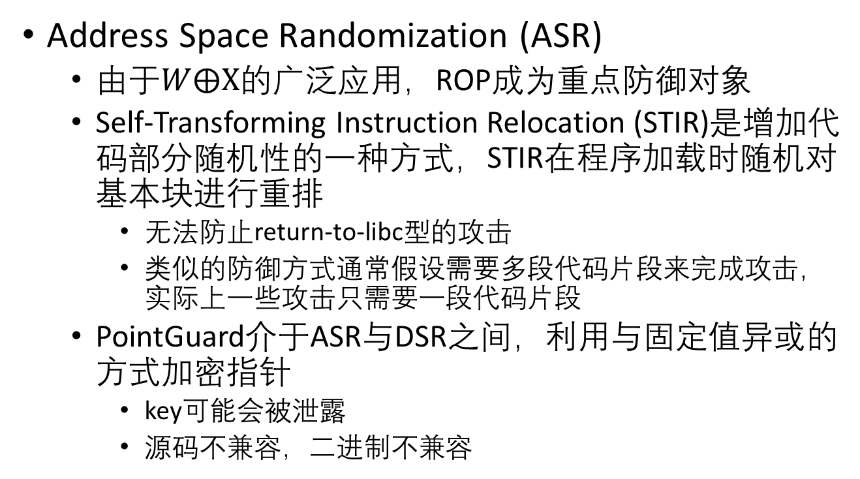
概率方法
Address Space Randomization (ASR)
由于$W⨁X$的广泛应用，ROP成为重点防御对象
Self-Transforming Instruction Relocation (STIR)是增加代码部分随机性的一种方式，STIR在程序加载时随机对基本块进行重排
无法防止return-to-libc型的攻击
类似的防御方式通常假设需要多段代码片段来完成攻击，实际上一些攻击只需要一段代码片段
PointGuard介于ASR与DSR之间，利用与固定值异或的方式加密指针
key可能会被泄露
源码不兼容，二进制不兼容

Slide 20
概率方法
Data Space Randomization (DSR)
为了克服PointGuard的缺点而提出
加密变量在内存中的表示，而非变量的地址
为每个变量生成一个key和mask，在存储和读取时进行mask和unmask
由于同一个指针可以指向不同的变量，这些位于同一个“points-to”集合中的变量需要使用同样的key
约15%的性能损失
不具备二进制兼容性
points-to集合需要在编译时进行全局的静态分析，不支持模块化

Slide 21
Memory Safety
完全的Memory Safety需要阻止所有的spatial/temporal error
指针边界检查
“fat-pointers”，带元数据的指针，修改指针本身会导致不能支持二进制兼容
SoftBound[1]将元数据和指针分离，用哈希表或者shadow memory建立指针与元数据的映射
[1] S. Nagarakatte, J. Zhao, M. M. Martin, and S. Zdancewic, “SoftBound: highly compatible and complete spatial memory safety for C,” SIGPLAN Not.’09.

Slide 22
Memory Safety
对象边界检查
将边界信息与对象联系在一起，而不是与指针联系在一起
关注指针运算(step 1)而非指针解引用(step 2)
有时指针值越过边界是合法的，只要不去解引用
无法完全保证spatial safety，对象内部的内存错误无法检测
C语言标准允许struct内部的指针运算，例如memset(&strct, 0, sizeof(strct))中，指针需要在遍历整个结构体
目前最快的对象边界检查方式：Baggy Bounds Checking (BBC)[1]
[1] P. Akritidis, M. Costa, M. Castro, and S. Hand, “Baggy bounds checking: an efficient and backwards-compatible defense against out-of-bounds errors,” in USENIX Security’09.
Notes:
BBC为每个对象加入padding，保证其大小为2的幂次并且把基地址对齐到大小的倍数地址上，在SPECINT 2000上平均有60%的性能损失

Slide 23
攻击模式
内存攻击的一般模型

Slide 24
Memory Safety
Temporal Safety
追踪指针的有效性，避免对已释放指针的解引用
用特殊的分配器实现：如替代malloc的Cling[1]，只允许同类型同对齐的对象重用被释放的内存空间
基于对象的方法：Valgrind’s Memcheck[2]和AddressSanitizer[3]，通过在shadow memory中标注被释放的区域来记录
基于指针的方法：最大的问题是如何在释放内存时通知所有指针，CETS[4]扩展了SoftBound来解决这个问题
[1] P. Akritidis, “Cling: A memory allocator to mitigate dangling pointers,” in USENIX Security’10.
[2] N. Nethercote and J. Seward, “Valgrind: a framework for heavyweight dynamic binary instrumentation,” in PLDI’07.
[3] K. Serebryany, D. Bruening, A. Potapenko, and D. Vyukov, “AddressSanitizer: A fast address sanity checker,” in USENIX ATC’12.
[4] S. Nagarakatte, J. Zhao, M. M. Martin, and S. Zdancewic, “CETS: compiler enforced temporal safety for C,” in ISMM’10.
Notes:
基于对象的方法无法检查出内存空间被重新分配后的访问错误，Valgrind是动态翻译，平均有10倍的性能损失，AddressSanitizer在编译时修改代码，平均有73%的性能损失
CETS为每个对象分配一个独有的ID，将有效位保存在一个全局字典中，用ID进行索引，平均有116%的性能损失

Slide 25
较弱的防御手段
Data Integrity
阻止非法的写，无法阻止非法的读
依赖于静态指针分析的结果
Yong等人提出的技术[1]区分出“不安全”的指针，通过静态分析找到这些指针指向的对象，在shadow memory中对这些对象进行标注，如果要写入不安全的指针，进一步检查写入的目标是否在标注区域内
Write Integrity Tesing (WIT)[2]进一步要求指针只能修改自己的points-to集合中的对象。WIT为每个points-to集合分配一个ID，指向shadow memory中的对应区域
[1] S. H. Yong and S. Horwitz, “Protecting C programs from attacks via invalid pointer dereferences,” in ESEC/FSE-11’03.
[2] P. Akritidis, C. Cadar, C. Raiciu, M. Costa, and M. Castro, “Preventing memory error exploits with WIT,” in IEEE SP’08.
Notes:
不安全的指针指经过计算得出的指针，这样的指针可能越界，Yong的系统保证了对不安全指针的写不会影响到其他部分的数据，能够保护永远不通过指针访问的变量，以及返回地址等数据，但是敏感数据可能出现在不安全区域，在SPEC 2000上有50%-100%的性能损失
WIT还额外检测间接转移，因此可以用来防止控制流劫持，在SPEC上有5-25%的性能损失

Slide 26
较弱的防御手段
Data-flow Integrity
最初由Castro等人提出[1]，通过检查读数据指令，在使用被篡改的数据前发现内存错误
利用静态分析找出改写某个值的所有写指令，在读取这个值之前检查上一次改写这个值得指令ID是否在静态分析得出的集合中
[1] M. Castro, M. Costa, and T. Harris, “Securing software by enforcing data-flow integrity,” in OSDI’06.

Slide 27
针对控制流劫持的防御
Code Pointer Integrity
一些代码指针需要留在可写区域中，如用户指定的函数指针、返回地址等
仅保证代码指针不被修改并不能避免控制流劫持，比如通过读错误的虚函数表来改变控制流，这时代码指针没有被修改
Code Pointer Integrity的意义并不大

Slide 28
针对控制流劫持的防御
Control-flow Integrity
主要关注间接转移
最常见的攻击方式是对栈的攻击
Stack Cookie可以阻止缓冲区溢出，但无法阻止对返回地址的直接重写
Shadow Stacks在函数调用时额外保存一份返回地址，返回时比对保存在shadow stack中的返回地址
还可以通过静态分析控制流图的方法来得出转移指令的目标集合
与WIT类似，不过要求ID直接保存在转移指令后，以防止ID集合被修改
Notes:
shadow stack在SPEC 2006上有5%的性能损失，处理异常时有兼容性问题
静态控制流分析的方式平均有15%的性能损失，最高可达45%，同时仍然面临JIT导致的问题

Slide 29
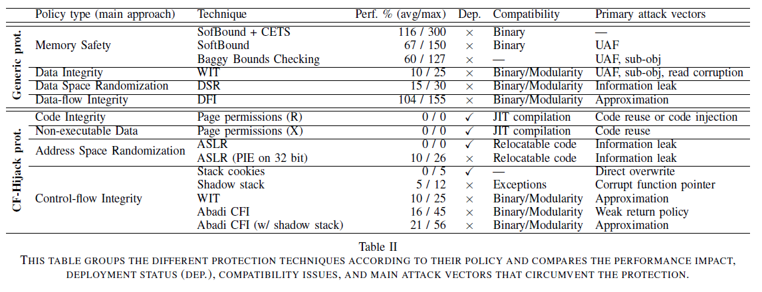
不同策略的比较
Notes:
实际使用的技术性能㲳都在5%以下
只有基于指针的memory safety是最安全的，其他的技术都会留下攻击漏洞
需要注意这些性能分析都是建立在不改动硬件，只使用软件实现的前提下
兼容性不可忽略，必须要保证源代码不改动，而且支持模块化

